Slide 1
Présentation
Billetterie du Louvre

Slide 2
Introduction
Besoins du client
Le musée du Louvre vous a missionné pour un projet ambitieux : créer un nouveau système de réservation et de gestion des tickets en ligne pour diminuer les longues files d’attente et tirer parti de l’usage croissant des Smartphones.
Outils
Les outils utilisés sont le Framework Symfony2 PHP, base de données MySQL et serveur Apache.
Responsive
Le site est responsive, il fonctionne sur tous les navigateurs web, tablettes et mobiles de manière naturelle.

Slide 3
Sommaire
Choix de la date
Informations des visiteurs
Paiement
Remerciement
Mail

Slide 4
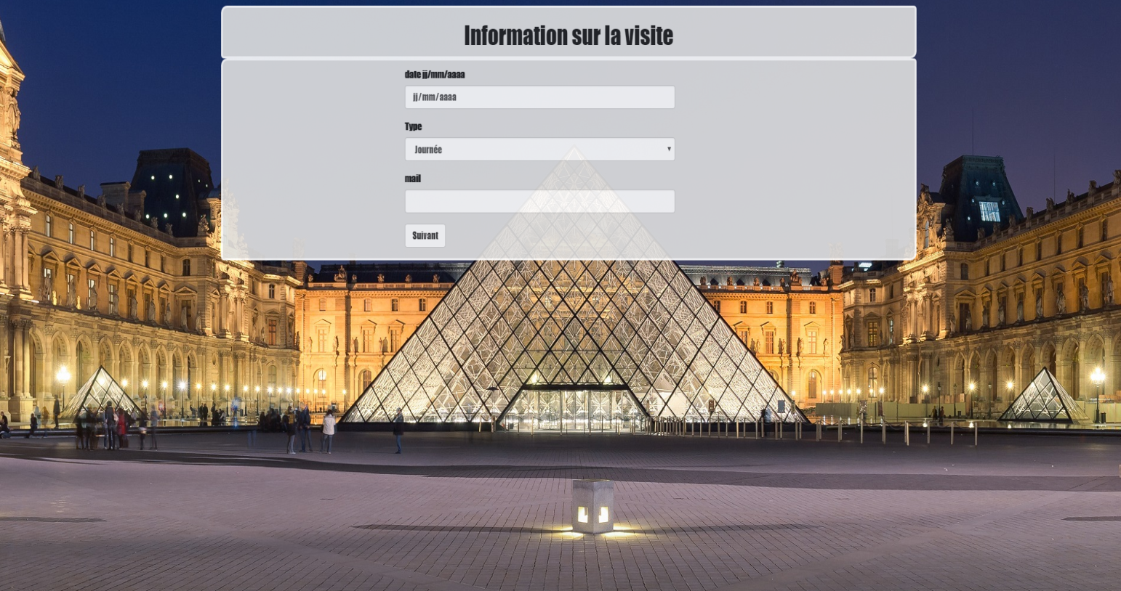
Choix de la date

Slide 5
Choix de la date
Dans cet écran, le but est d’annoncer la date à laquelle l’utilisateur veut visiter le musée.
Il faudra également noter le type de journée ainsi que l’adresse mail pour ensuite envoyer le billet d’entrée.
Dans le cas ou l’utilisateur choisirais une date férié, un dimanche ou mardi, une date déjà passée, une erreur apparaitra lui indiquant le souci.
De même si il choisi un billet « journée » pour le jour même mais que 14h est passé, une erreur apparaîtra également.
Si l’adresse mail n’a pas un « @ », une erreur sera levé.

Slide 6
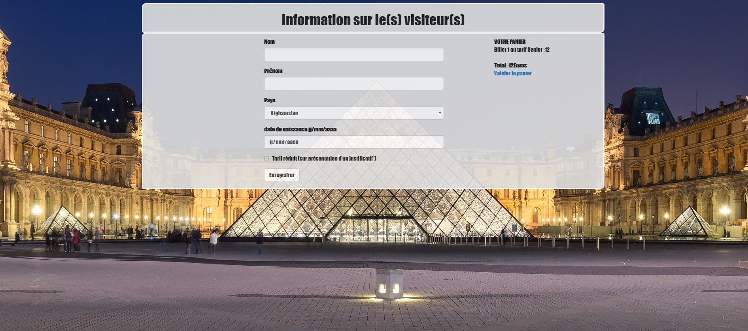
Informations visiteurs

Slide 7
Informations visiteurs
Une fois la date de visite validée, l’utilisateur passe sur l’écran ou il devra noter et enregistrer les informations de chaque personne à inscrire sur le ticket d’entrée au musée.
Tous les champs sont obligatoires.
Le prix du billet se fera en fonction de la date de naissance du visiteur ou si il utilise un tarif réduit.
Si la date de naissance n’est pas encore passée, une erreur sera levé.
Une fois tout les visiteurs enregistrés, il suffira de cliquer sur le lien de validation du panier pour passer à la page de paiement.

Slide 8
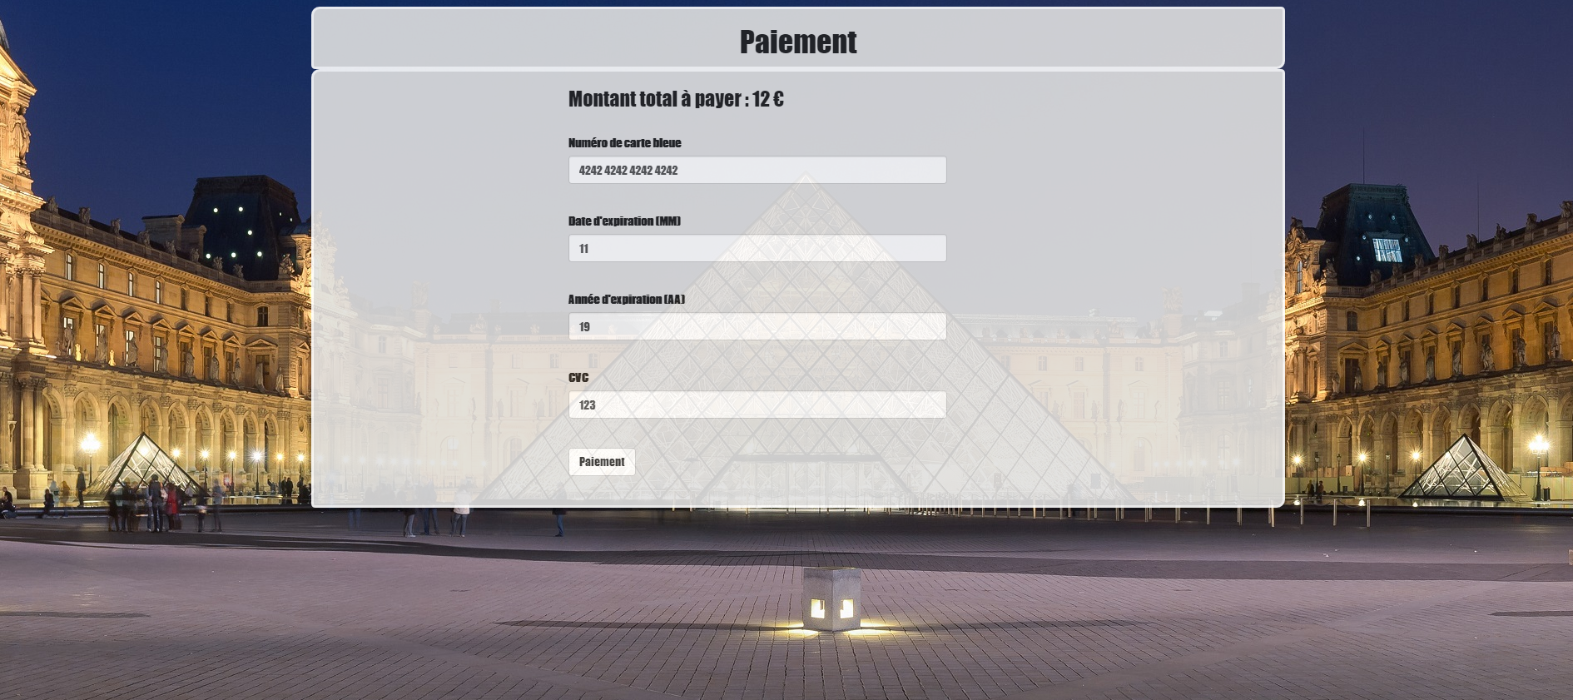
Paiement

Slide 9
Paiement
Sur cet écran, l’utilisateur devra inscrire ses identifiants bancaires pour acheter le ticket.
Les informations sensibles de la carte bancaire de l’utilisateur ne sont pas stocké dans notre base de données, elles sont gérées par l’API Stripe.
C’est également cette API qui vérifie que les informations fournis sont correctes.
Une fois les données validés en cliquant sur le bouton du formulaire, l’utilisateur passe sur la passe de remerciement.

Slide 10
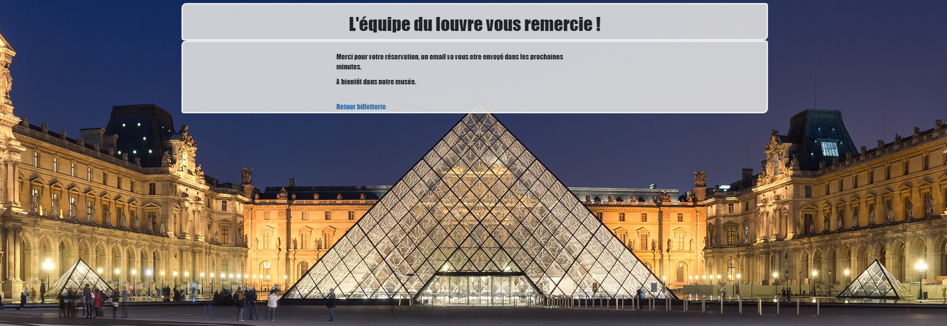
Remerciement

Slide 11
Remerciement
Une fois l’achat du ticket validé, une page de remerciement permet d’accéder à un lien vers un retour au début de la billetterie.
Un mail est également envoyé.

Slide 12
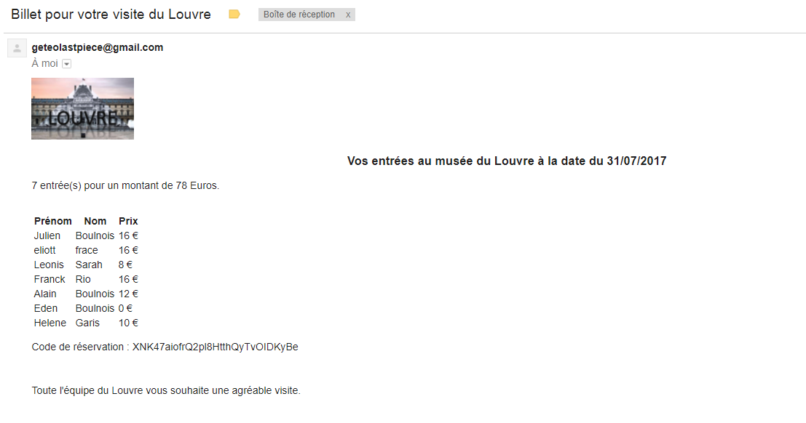
Mail

Slide 13
Mail
Dans le mail qui fait office de ticket d’entrée, on récapitule le nom de chaque visiteurs, le prix de leur place ainsi que le montant total de tous les billets, la date de visite et également un code unique de réservation.

